Slide 1
108-1壽險經營管理實務研討期末報告 大額交易衍生的
交易成本評估模擬
第11-6組
實務導師/ 張明淇 專案經理
組員/
臺大財金所碩一 羅致遠
臺大財金所碩二 艾永芮
臺科大財金所碩一 陳家畯
Notes:
哈囉大家好！我們是臺大壽險實務課程第11-6組的學生，現在要和大家分享我們的期末專題報告，主題是「大額交易衍生的交易成本評估模擬」。

Slide 2
目錄
01
02
03
研究動機與目的
價量模擬
交易策略
04
05
時間風險分析
結論
Notes:
接下來我們會依序說明我們的研究動機與目的、價量模擬模型、採用的交易策略，以及時間風險的分析結果，最後做一個總結。

Slide 3
01
研究動機
與目的

Slide 4
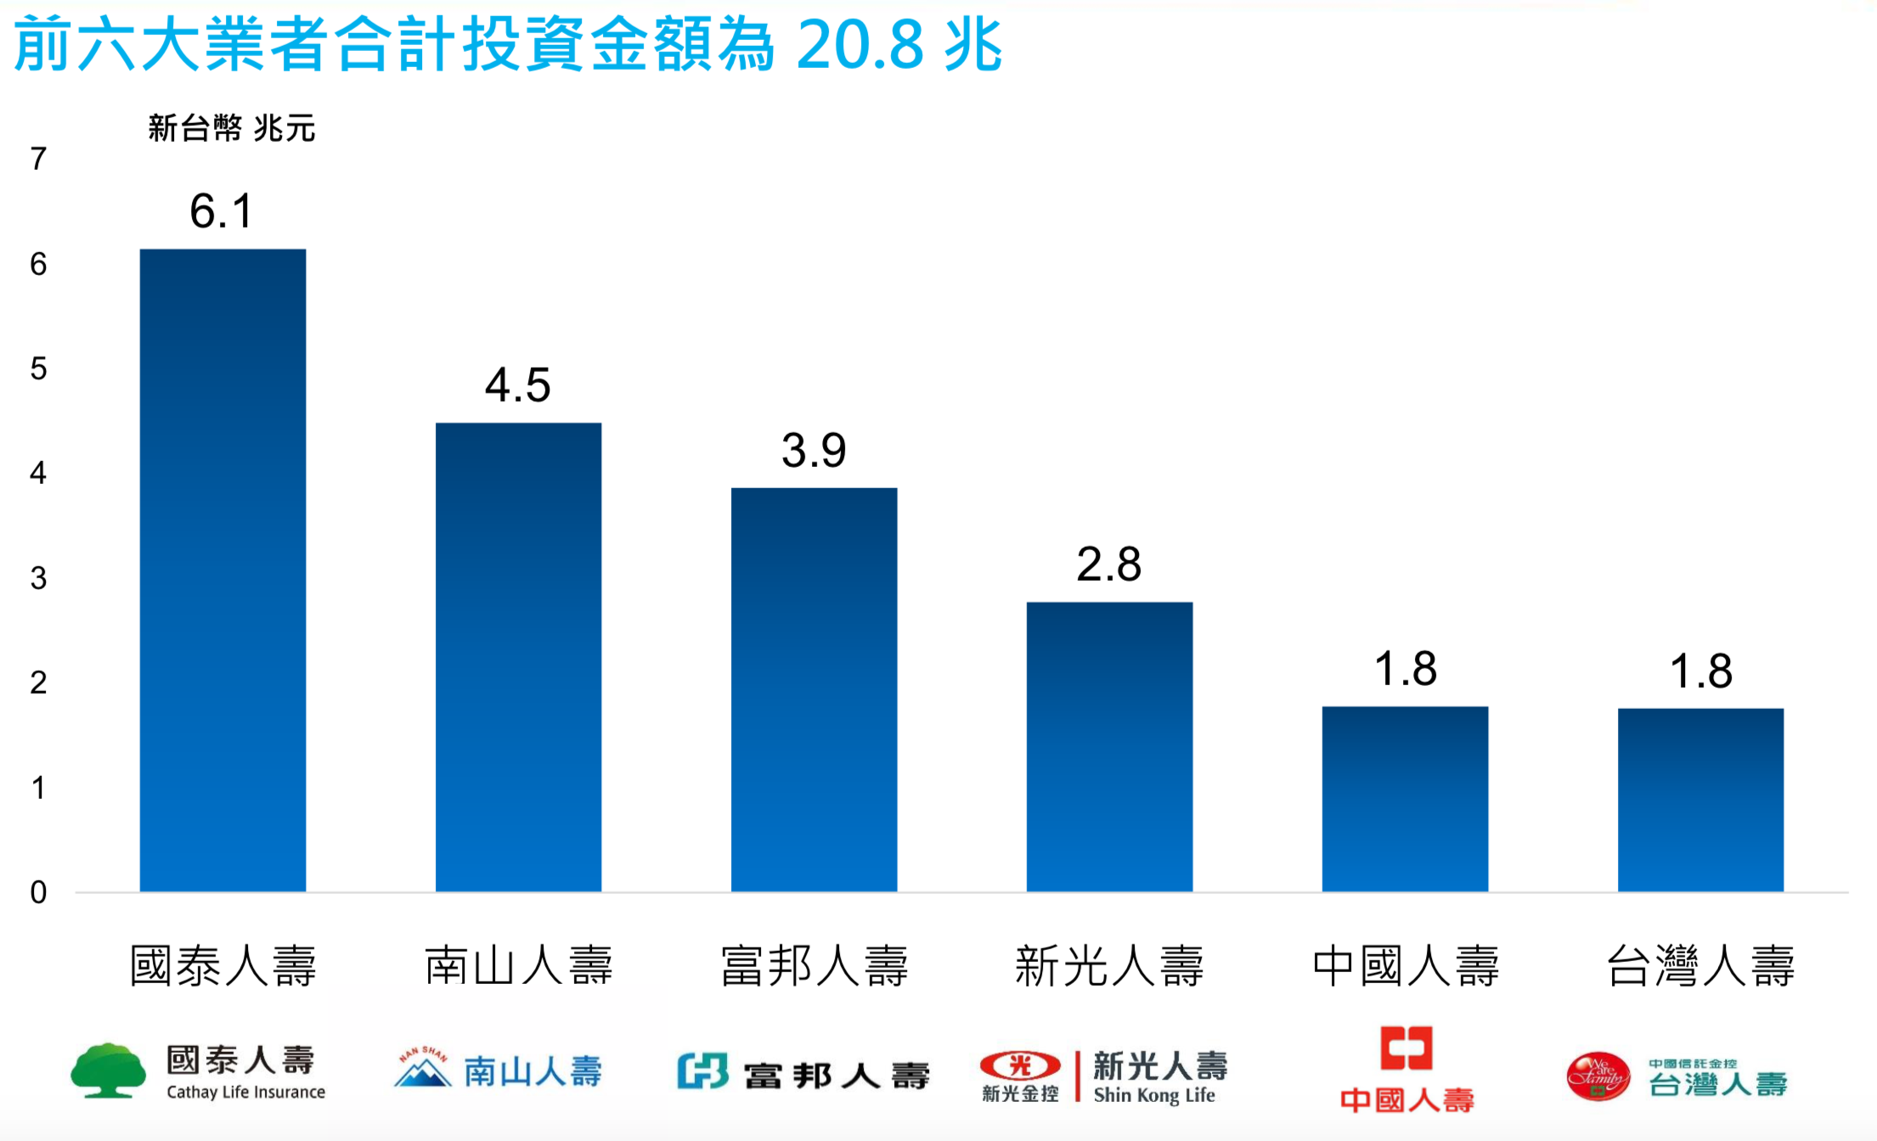
壽險業資金規模龐大
臺灣壽險發展概況
壽險滲透度全球第一
壽險密度全球第四
前六大壽險業者資金合計高達20.8兆，加計其他小型業者則約為25兆
可運用資金規模遠大於公開市場之胃納量
（圖表來源：課程講義）
Notes:
首先，我們可以觀察到臺灣壽險業者可運用的資金規模非常龐大，遠超過公開市場的胃納量；意思是如果一次投入手邊持有的、這麼大量的可運用資金到公開市場，就會造成市場價格明顯被推升，更會提高自己的買進成本。

Slide 5
時間風險（分批買進成本）
為了盡量不影響公開市場價格，壽險業者必須設定當日買進張數上限，進行分批交易
交易人員需更加了解各種市場情勢之下可能面對的時間風險
時間風險（分批買進成本）：
分批買進之平均買進價格與買進訊號出現當日價格之差異
Notes:
所以壽險業者在公開市場進行投資時，必須盡量在不影響市場價格的限額內進行分批交易，而分批交易就必須承擔時間風險，也就是平均的買進價格和買進訊號出現當天的價格相比，可能無法相同。而我們在這篇報告中的模擬分析，就是為了讓交易人員可以更加了解在各種市場情勢之下，可能面對的時間風險。

Slide 6
價量模擬
02
Notes:
接著我們要進入到價量模擬的設定。

Slide 7
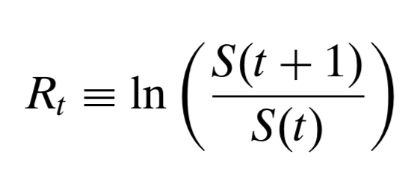
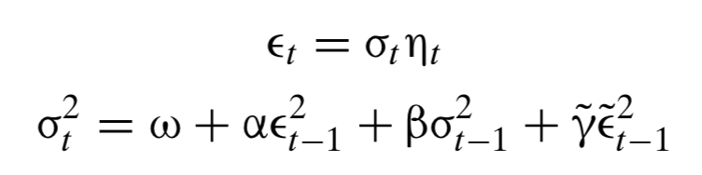
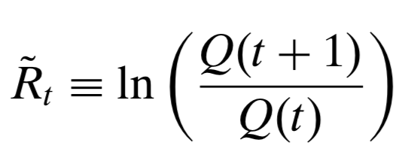
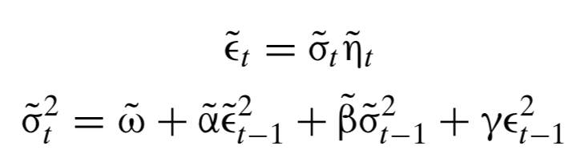
模型設定
以R語言撰寫程式
使用Podobnik et al.（2009）中奠基於GARCH過程的價量變化模型
價格變動
價格變動絕對值變異數之模擬過程
成交量變動
成交量變動絕對值變異數之模擬過程
Notes:
我們以R語言撰寫程式，價量模型則是使用Podobnik et al.（2009）這篇文章中，由GARCH過程變化而來的模型。
大致上就是透過隨機過程，模擬出彼此有關聯的價格變動絕對值的變異數，和成交量變動絕對值的變異數。

Slide 8
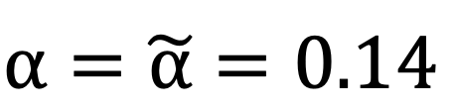
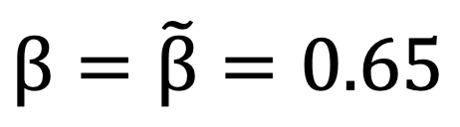
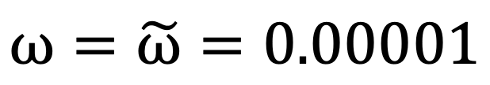
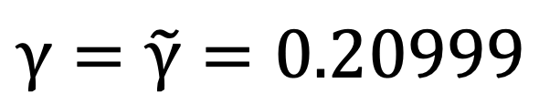
模型設定
參數設定
假設價量上升之機率皆為0.5
價格設有漲跌停限制，即當日漲跌幅不得超過正負10%
以2330台積電2017/11/08至2019/11/22共500個交易日之歷史收盤價及成交量，代入模擬中的原始標準差計算
以2330台積電2019/11/22之收盤價309元及成交量26,492張，作為起始價量，模擬未來200個交易日之價量資料，每個買進上限情境模擬1,000次
Notes:
我們參考了文章中給定的一組參數，並做了一些調整讓模擬結果可以更合理一些。
接著再帶入台積電500日的歷史價量資料，並模擬未來200個交易日之價量資料，且在每個買進上限情境下模擬1,000次。

Slide 9
兩種市場狀態
牛市：
S(50)>S(1)、S(100)>S(50)、S(150)>S(100)、S(200)>S(150)
且結束買進日之隔日股價< S(1)*2
熊市：
S(50)<S(1)、S(100)<S(50)、S(150)<S(100)、S(200)<S(150)
且結束買進日之隔日股價>S(1)*0.5
Notes:
在模擬價量時，我們將情境進一步依照價格走勢，區分為牛市和熊市兩種市場狀態。

Slide 10
四種價量關係
價漲量增：當價格漲幅超過5%時，當日成交量必上漲
價漲量減：當價格漲幅超過5%時，當日成交量必下跌
價跌量增：當價格跌幅超過5%時，當日成交量必上漲
價跌量減：當價格跌幅超過5%時，當日成交量必下跌
Notes:
再依照價量關係，區分為價漲量增、價漲量減、價跌量增、價跌量減等四種情況。
所以我們共會有2*4=8種模擬情境，每個情境之下又有7種不同交易上限的子情境，會在下一部份作說明。

Slide 11

交易策略
03
Notes:
說明完價量模型後，接著要講解我們的交易策略。

Slide 12
交易策略
技術指標：移動平均線（Moving Average）
買進訊號：10日均線（快線）由下往上穿過30日均線（慢線）
每日交易上限：以「當日交易張數佔當日成交量之比例」作為依據，分別測試限額為4%、4.5%、5%、5.5%、6%、6.5%、7%之狀況
買進策略：
買進訊號出現後，每日買入介於0%和交易上限之間的百分比乘上當日成交量的隨機張數（服從均勻分配）
期間若出現賣出訊號時則忽略，直到買足設定之股票張數（在此設定為30,000張）為止
Notes:
為了檢驗分批買進成本，我們所使用的是技術指標中的均線，當10日均線由下往上穿過30日均線時，就是代表買進訊號出現，必須每日買入介於0%和交易上限之間的百分比乘上當日成交量的隨機張數；期間如果出現賣出訊號時則忽略，直到買完目標張數為止。
至於「每日交易上限」，我們是以「當日交易張數佔當日成交量之比例」作為依據，分別測試上限是4%、4.5%、5%、5.5%、6%、6.5%、7%時的情境。

Slide 13
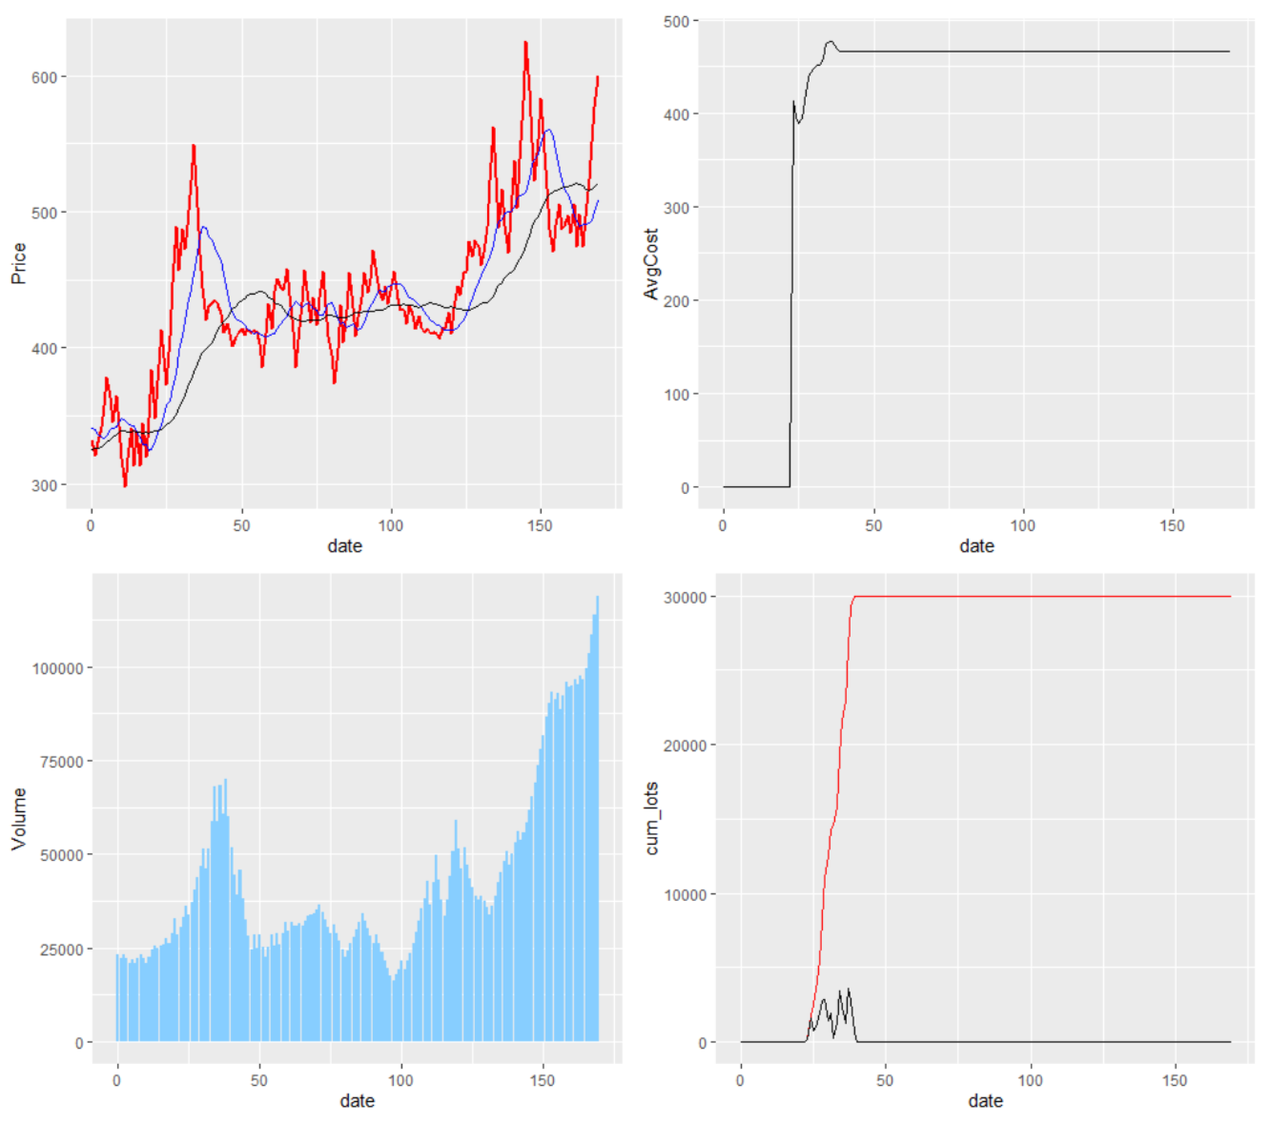
牛市、價漲量增情境下，其中一組模擬結果
左上：
（黑線）慢線走勢/
（藍線）快線走勢/
（紅線）價格走勢
左下：
每日成交量
右上：
平均買進價格（成本）
右下：
（黑線）每日買入張數/（紅線）累積買入張數
Notes:
這四張圖是在價漲量增的牛市情境下，其中一組模擬結果。（接著說明一下每個圖代表的意義）

Slide 14

04
時間風險分析
Notes:
第四部份要進入到本篇報告的主軸，也就是時間風險分析。

Slide 15
時間風險分析
模擬在8種情境中，7種每日交易上限下對應之分批買進成本
每日交易上限愈低時，買完所需張數的總買進天數愈長
分批買進成本：
以買進成本差盒狀圖表示
買進成本差：
分批買進之「平均買進價格」與「買進訊號出現當日價格」之差異
Notes:
接下來的圖表中，「分批買進成本」會以「買進成本差盒狀圖」表示，「買進成本差」則是分批買進之「平均買進價格」與「買進訊號出現當日價格」的差異。

Slide 16
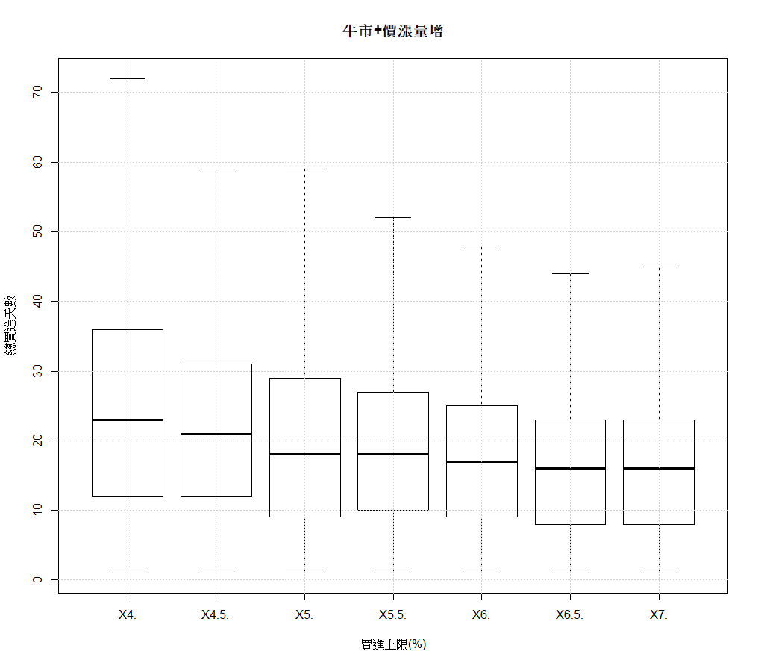
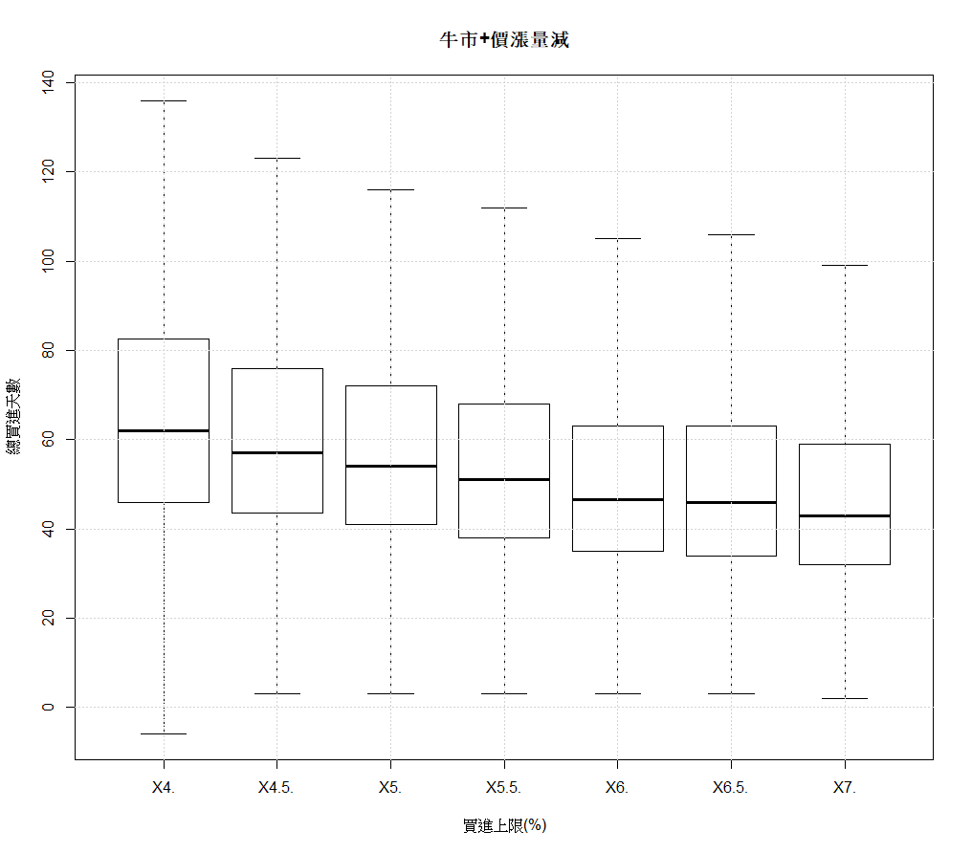
總買進天數
不論市場狀態，當價量關係有量增特性時，總買進天數皆較短

Slide 17
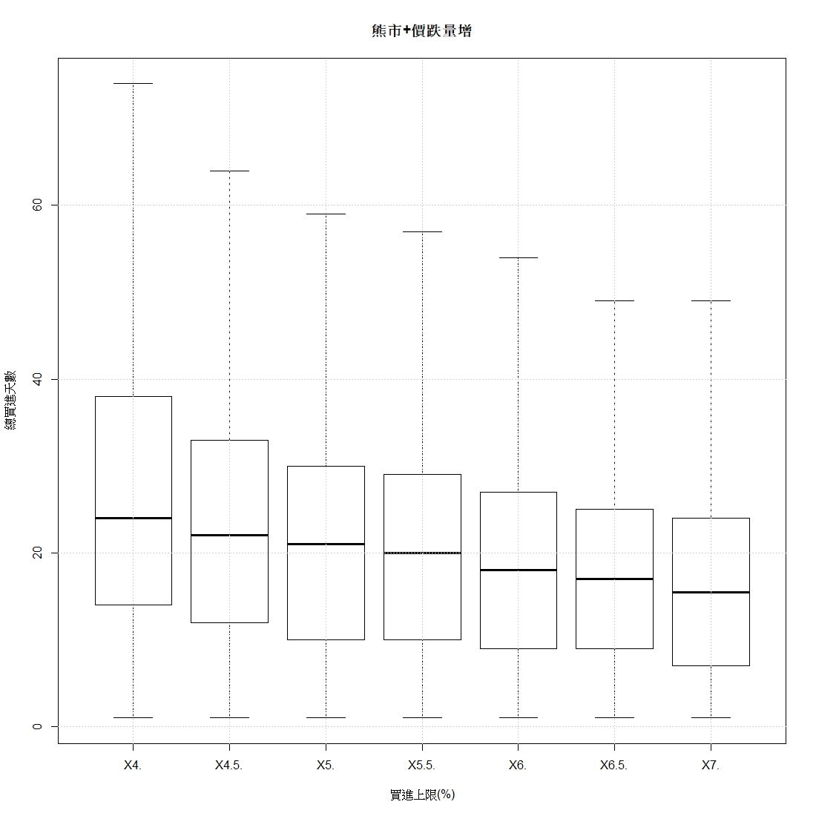
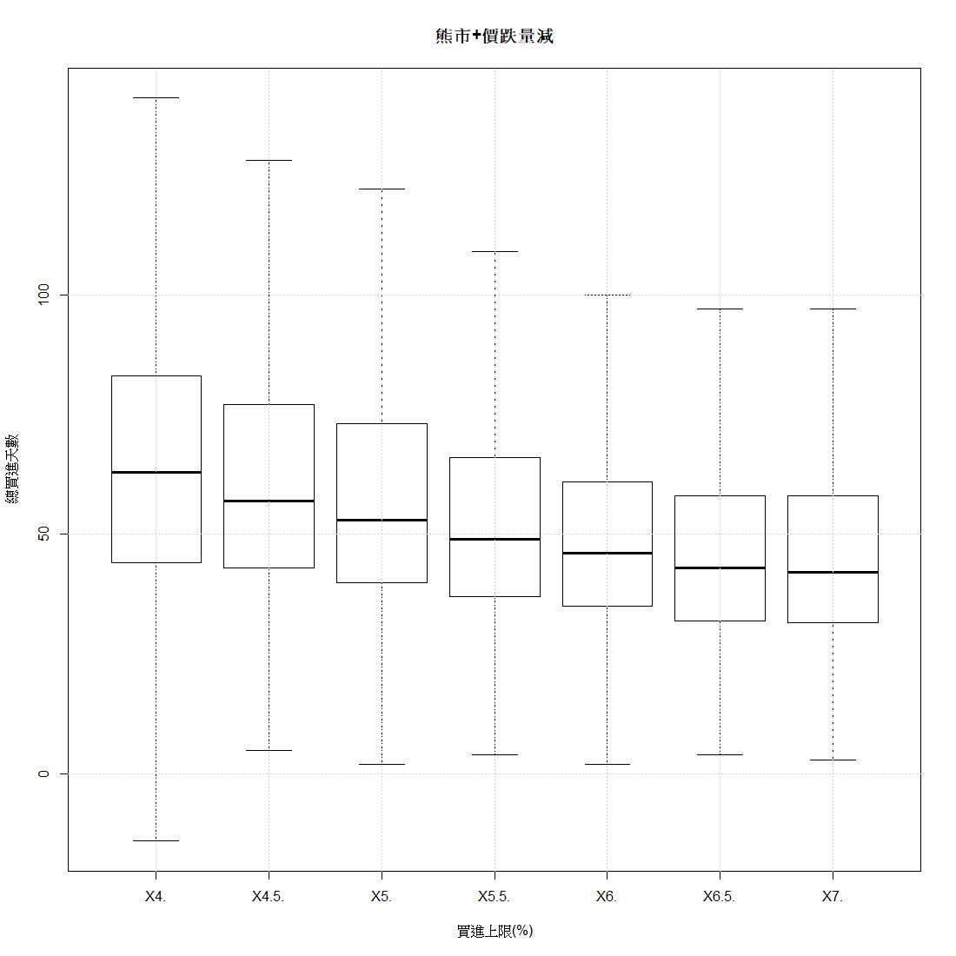
總買進天數
不論市場狀態，當價量關係有量增特性時，總買進天數皆較短

Slide 18
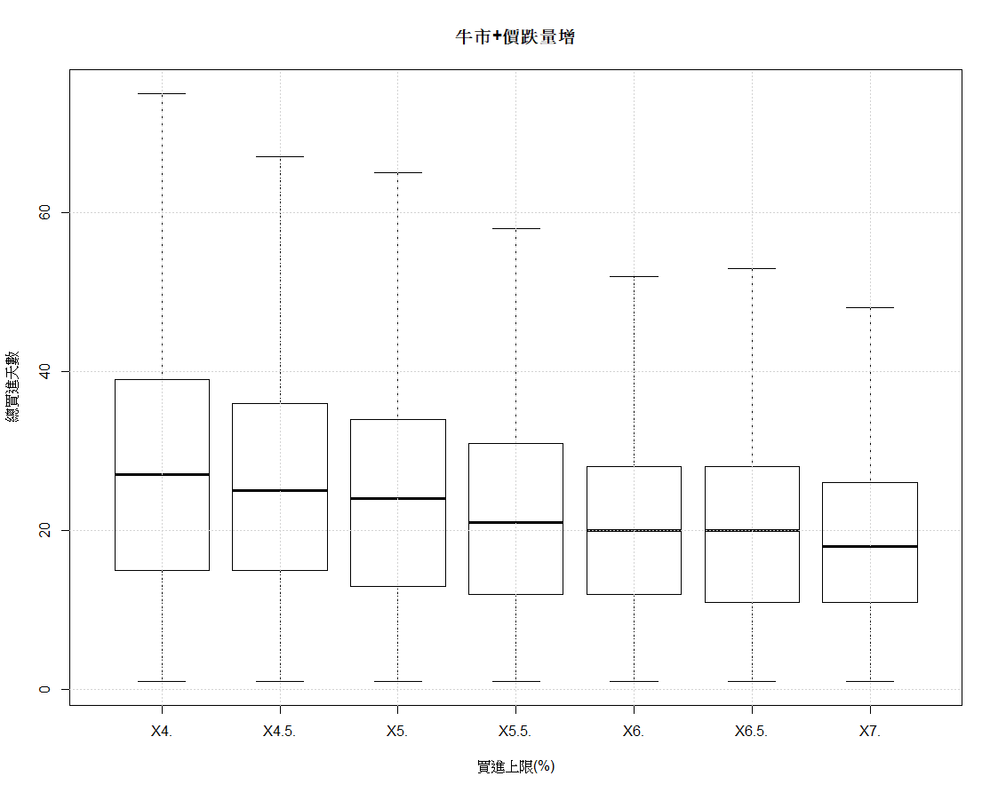
總買進天數
若市場狀態較符合價量關係中觸發量增的條件（Ex.牛市->價漲），總買進天數會進一步縮短

Slide 19
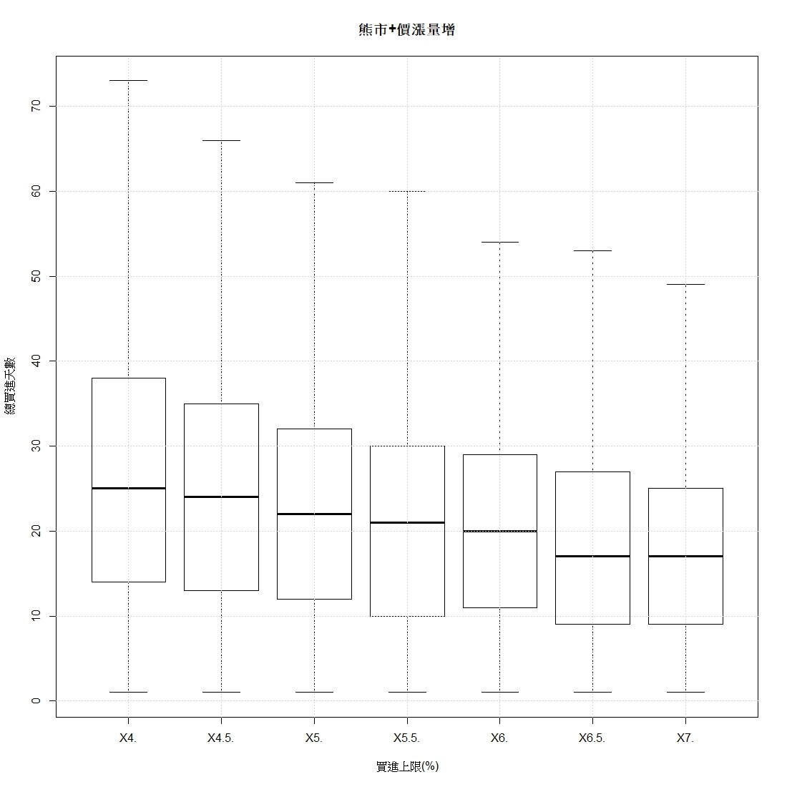
總買進天數
若市場狀態較符合價量關係中觸發量增的條件（Ex.熊市->價跌），總買進天數會進一步縮短

Slide 20
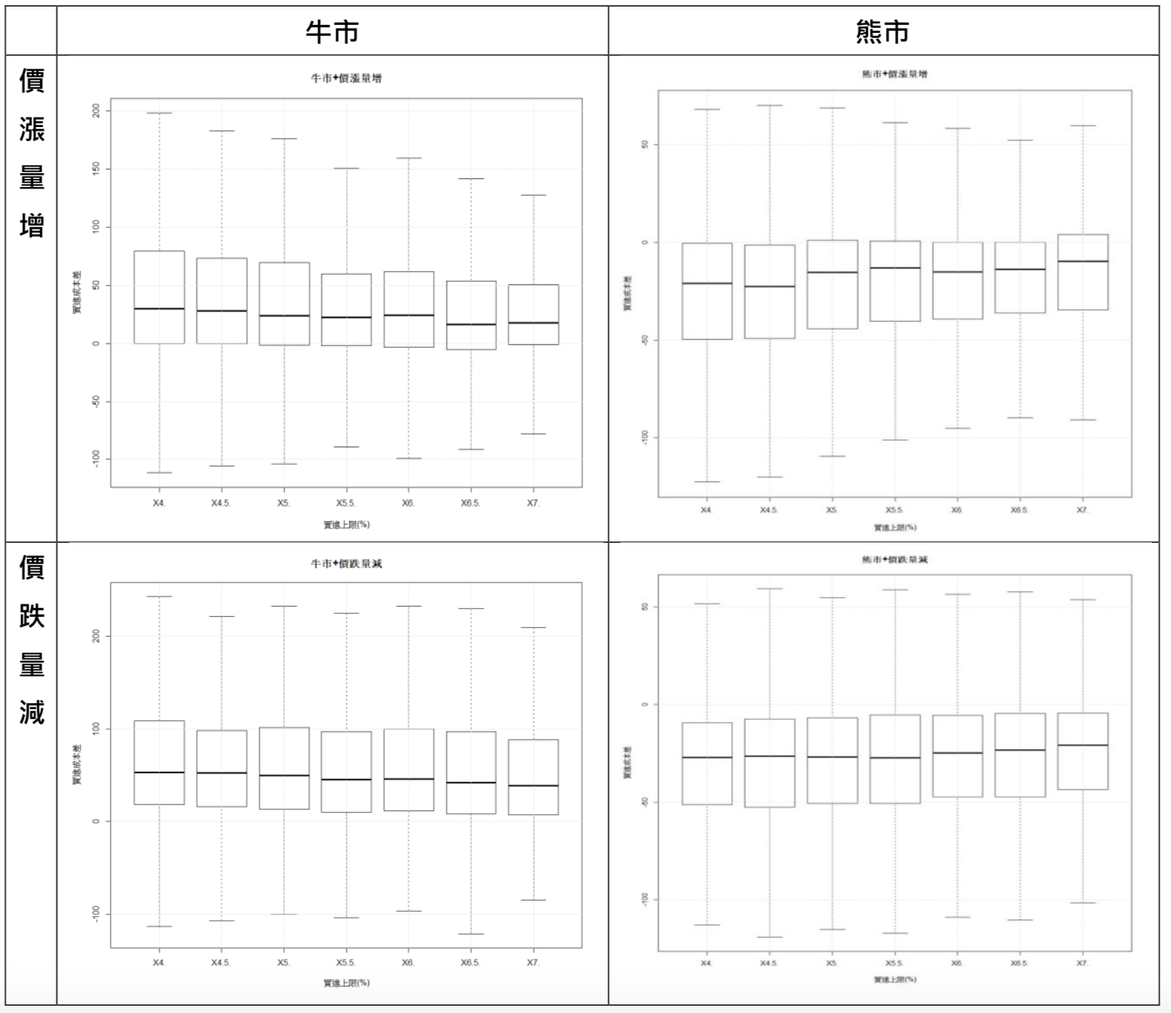
價量配合情境下
之時間風險模擬
結果

Slide 21
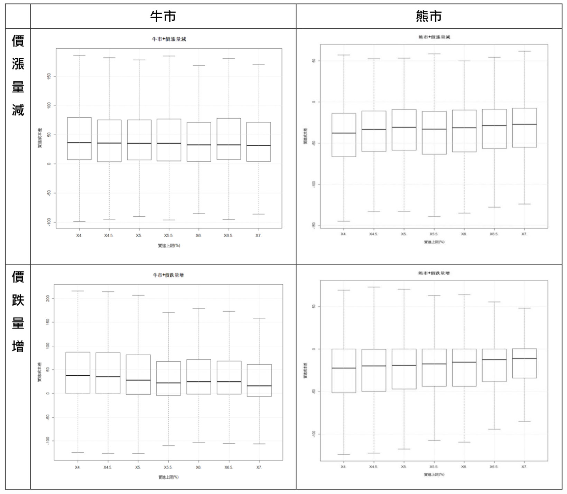
價量背離情境下
之時間風險模擬
結果
Notes:
例如：在價跌量增的牛市情境之下（用游標圈一下左下圖），買進上限介於5.5%至7%的模擬結果分布狀態大致相同，直到買進上限達到5%時中位數才有明顯上升、全距和四分位距也才明顯擴大。

Slide 22
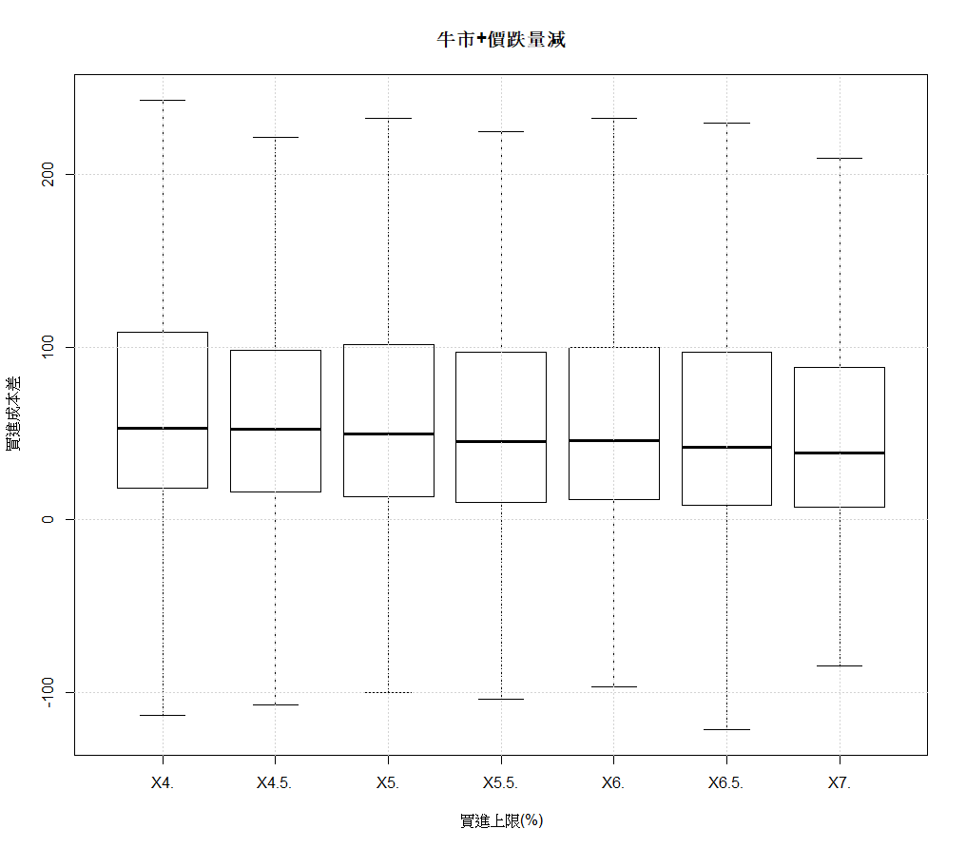
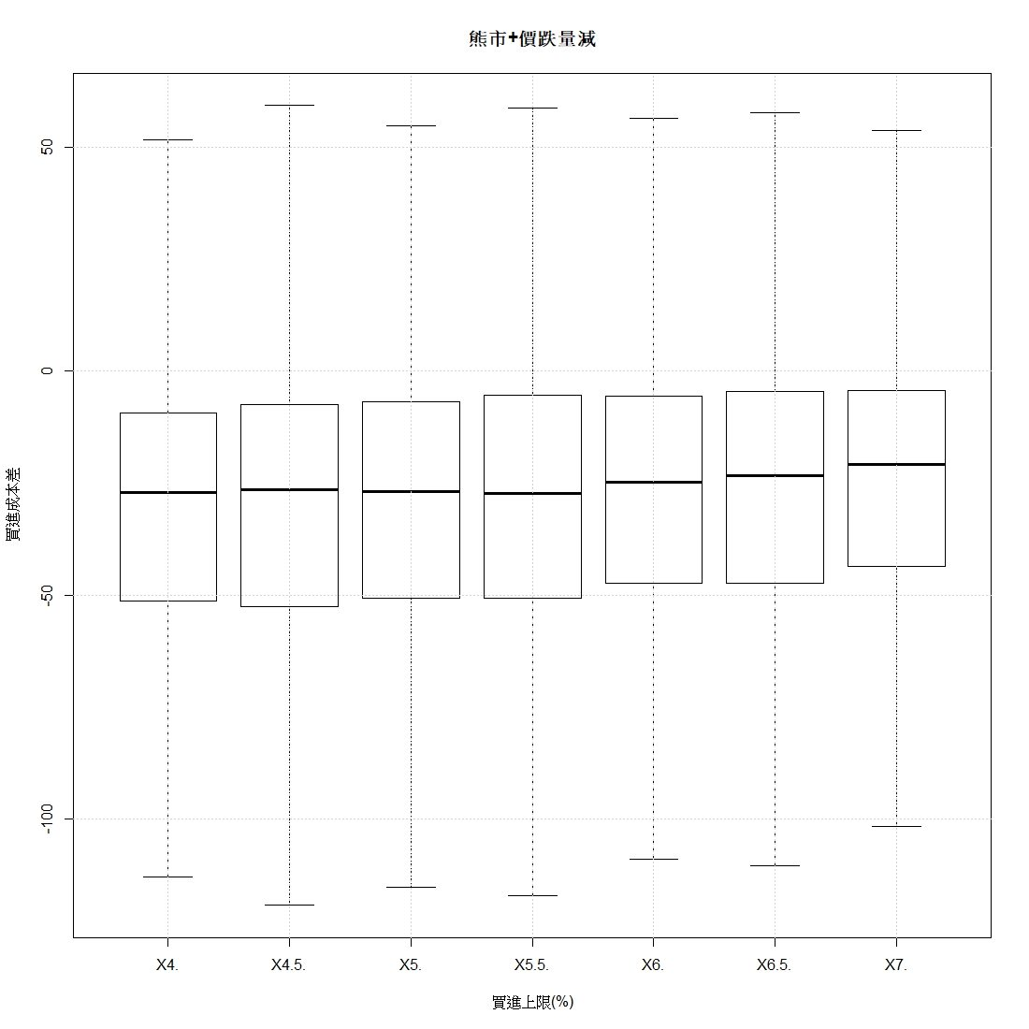
以市場狀態觀察
牛市：當每日交易上限下降（即總買進天數上升），分批買進成本具有上升趨勢
熊市：當每日交易上限下降（即總買進天數上升），分批買進成本具有下降趨勢
Notes:
如果以市場狀態觀察我們的分析結果，在牛市情境下，當每日交易上限下降，也就是買進時間上升，分批買進成本會具有上升趨勢，熊市的情境則有相反的趨勢。

Slide 23
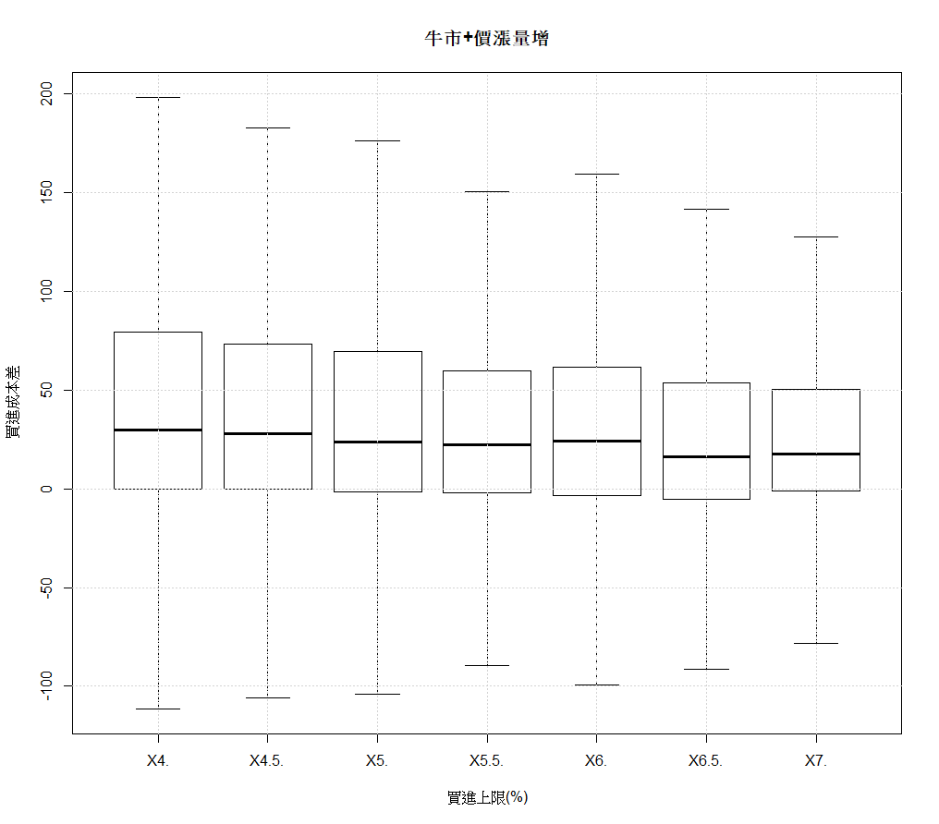
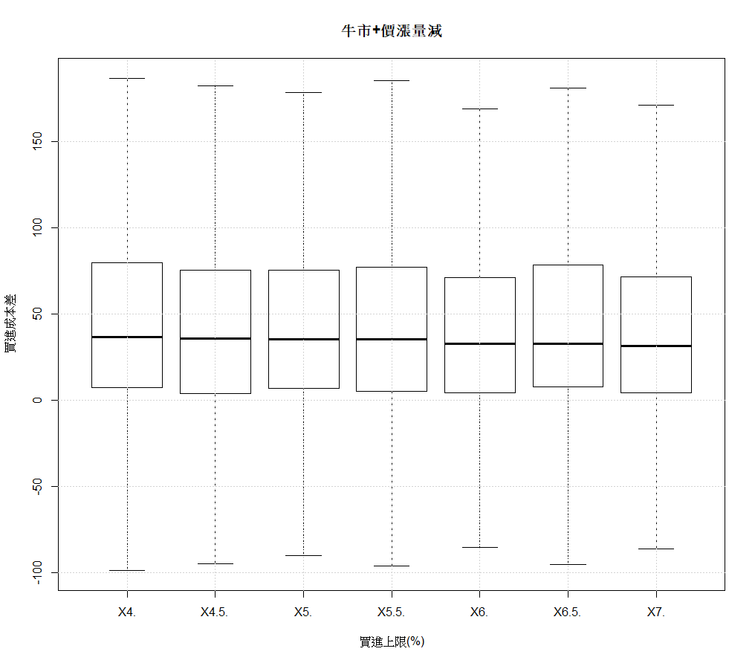
以價量關係觀察
當價量關係有量增特性時，分批買進成本之趨勢較為明顯，
買進成本差之分散程度也大致上隨每日交易上限下降（即買進時間上升）而擴大
Notes:
如果以價量關係觀察，可見在價漲量增、價跌量增時，分批買進成本的趨勢較為明顯，買進成本差之分散程度也大致上隨每日交易上限下降、買進時間上升而擴大。

Slide 24
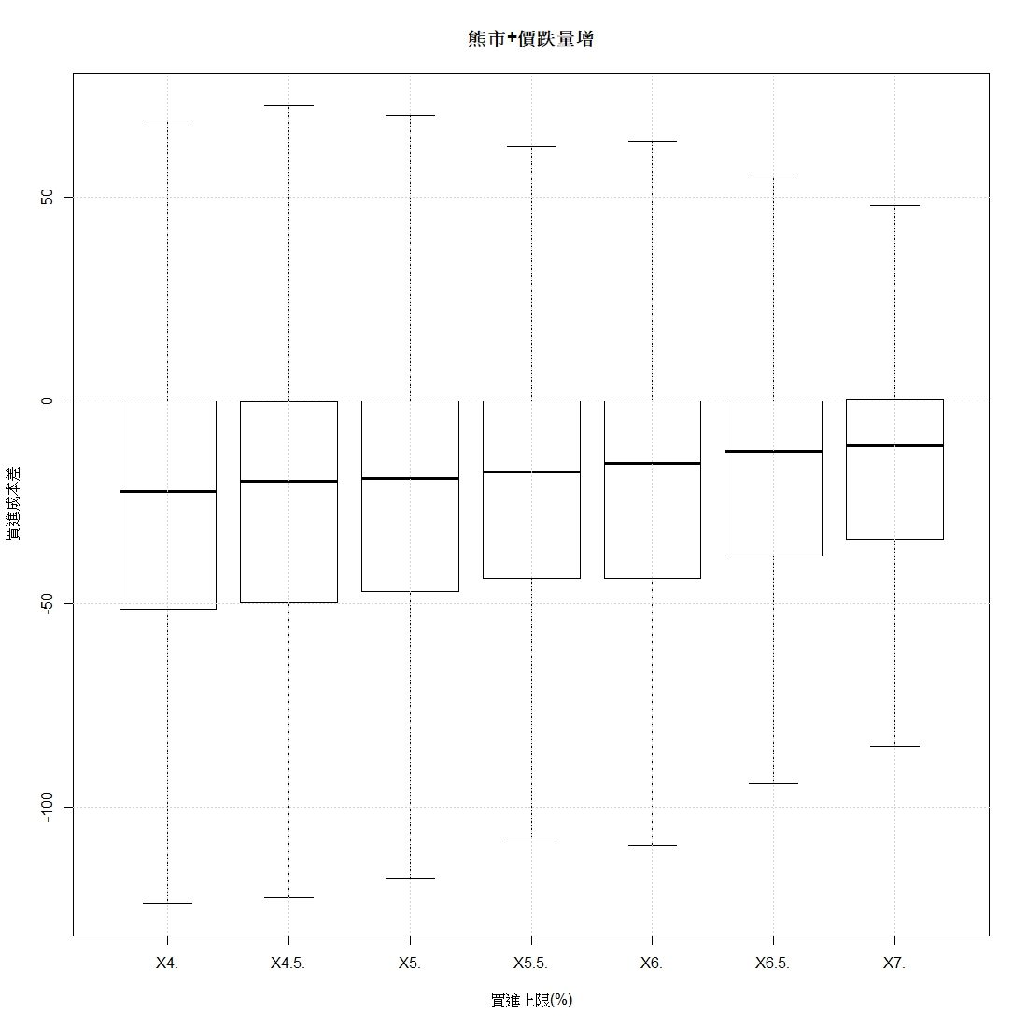
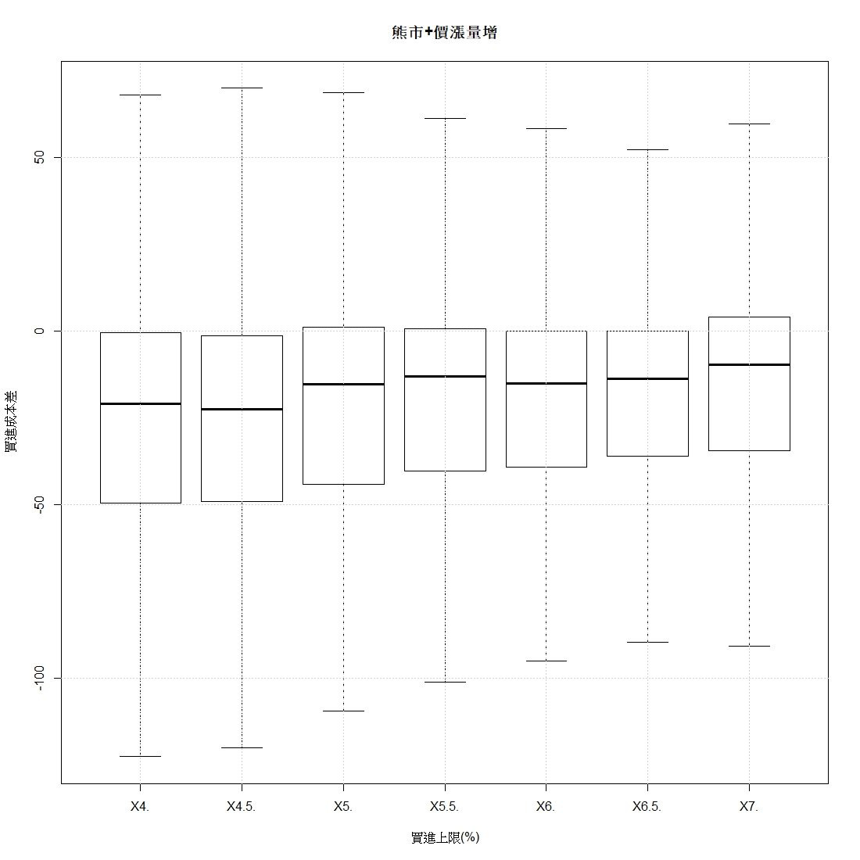
以價量關係觀察
若市場狀態較符合價量關係中觸發量增的條件（Ex.熊市->價跌），
分批買進成本之趨勢會更為明顯

Slide 25
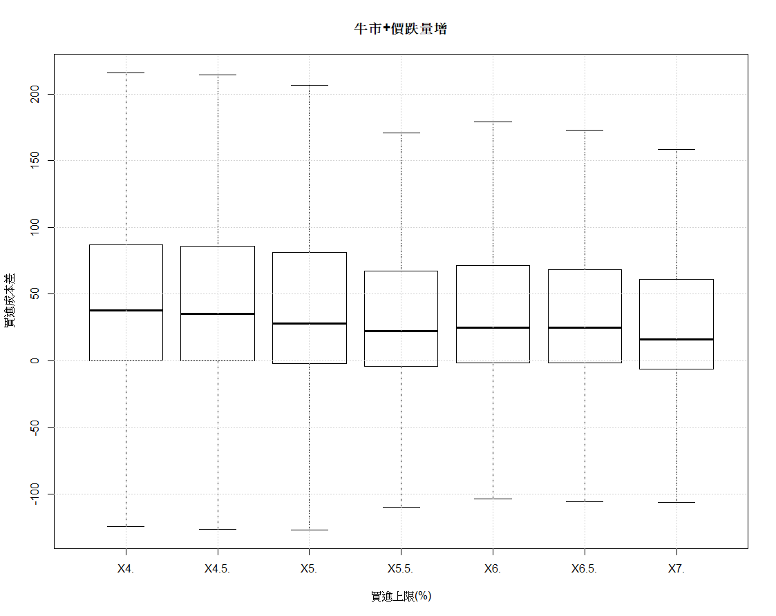
以8種情境分別觀察
造成買進成本差中位數及分布狀態有明顯差異的臨界買賣上限不盡相同
例如：在價跌量增的牛市情境之下，買進上限介於5.5%至6.5%的模擬結果分布狀態大致相同，直到買進上限達到5%時中位數才有明顯上升、全距和四分位距也才明顯擴大

Slide 26

05
結論
Notes:
最後要進行一下總結。

Slide 27
結論
模擬各式設定與交易策略情境下之分批買進成本，
可讓投資交易人員在遇到類似的市場狀況時，
評估其面臨的時間風險
未來若能將模擬過程中運用的模型、規則、交易策略改良或擴大，
將有助於進一步提升模擬結果的參考價值，
以利做出更正確的交易決策
Notes:
我們此次的報告先運用較為簡易的設定與交易策略撰寫程式，模擬8種情境下的分批買進成本，可以讓投資交易人員在遇到類似的市場狀況時，評估他們所面臨的時間風險。
未來如果能將模擬過程中運用的模型、規則和交易策略改良或擴大，將會有助於進一步提升模擬結果的參考價值，以利做出更正確的交易決策。

Slide 28

THANKS
Notes:
謝謝大家聆聽我們的分享！

